Slide 1
Transfert Learning - NLP
« En toute généralité, le Transfer Learning consiste à réutiliser tout ou une partie d’un modèle, préentraîné sur une tâche d’apprentissage ‘A’, comme brique de base, pour construire un modèle prédictif pour une tâche ‘B’, en bénéficiant de la connaissance acquise sur la tâche ‘A’. »

Slide 2
1. Généralité 2. Implémentation 3. Webographie

Slide 3
1. Généralité

Slide 4
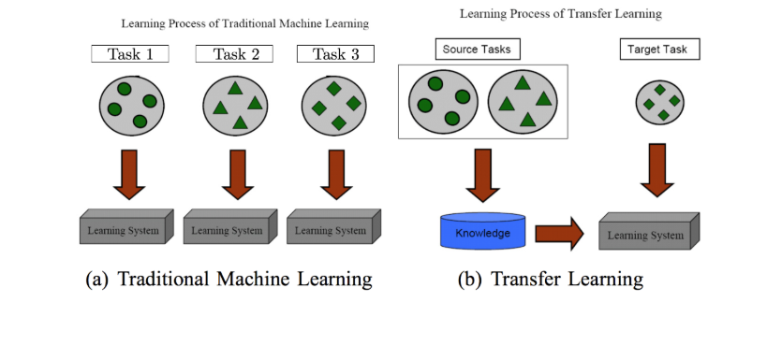
Transfer Learning
La capacité de transférer les connaissances d'un modèle pré-entrainé dans un nouveau processus d'apprentissage

Slide 5
Transfer Learning NLP
Aujourd'hui les différents types de transfer learning en NLP reposent sur trois axes :
Si les "données source" et les "données cible" traitent la même tâche
La nature des domaines ( Source / Cible )
L'ordre dans lequel les tâches sont apprises

Slide 6
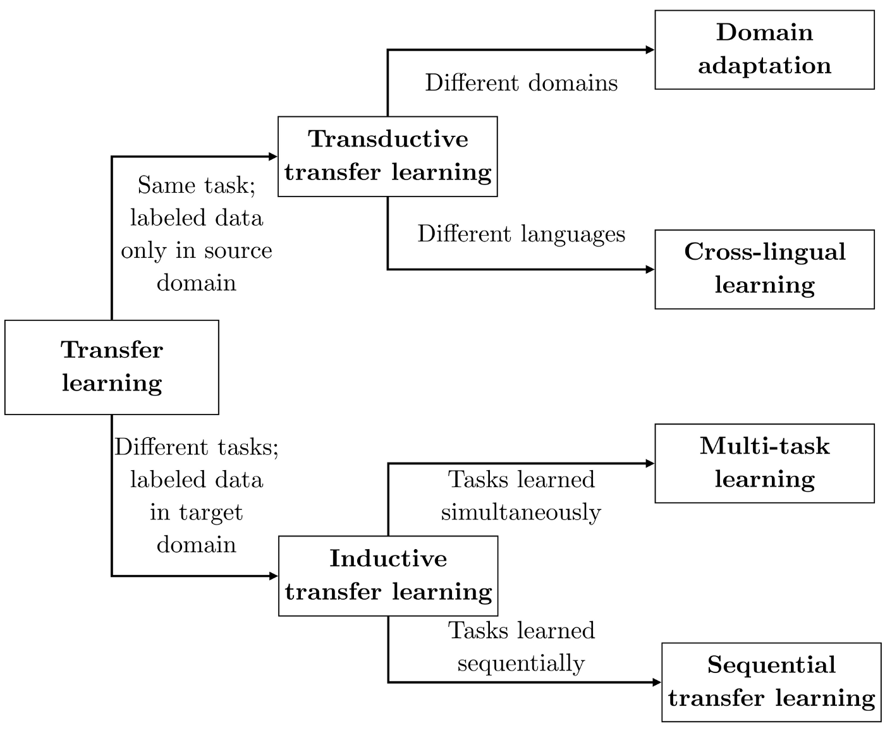
Transfer Learning NLP

Slide 7
Modèles les plus connus
ULMFiT – le transfert par Fine Tuning
(Universal Language Model Fine-Tuning for Text Classification).
ELMo – le transfert par extraction de features
( Embeddings from Language Models)
BERT – transfert par Fine Tuning "Bidirectionnel"
(Bidirectional Encoder Representations from Transformers)

Slide 8
ULMFiT
Entraînement d’un LM Général d’une langue donnée
Spécialisation par Transfer Learning du LM Général pré-entraîné à partir du corpus des textes à classer
A partir du corpus des textes à classer, entraînement d’un classificateur dont les premières couches (celles qui encodent un texte en un vecteur d’activation) sont issues par Transfer Learning du LM Spécialisé.

Slide 9
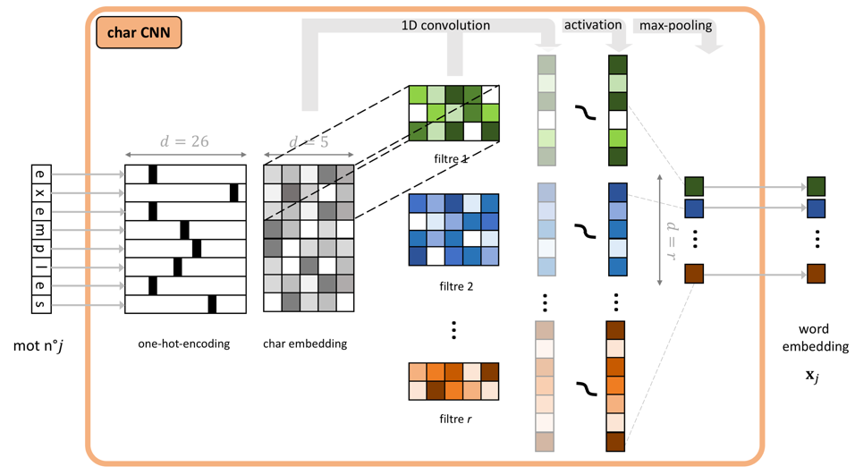
ELMo
Les Word Embedings non contextuels usuels sont remplacés par des WE plus riches qui prennent en compte le contexte sémantique et syntaxique de chaque mot que l’on souhaite encoder.

Slide 10
BERT
L’utilisation de l’architecture Transformer AYN (All You Need) qui constitue une alternative performante aux RNN pour réaliser un préentraînement bidirectionnel profond. C’est l’innovation principale de BERT.
L’utilisation de deux nouvelles tâches pour le préentraînement, l’une au niveau des mots et l’autre au niveau des phrases.

Slide 11
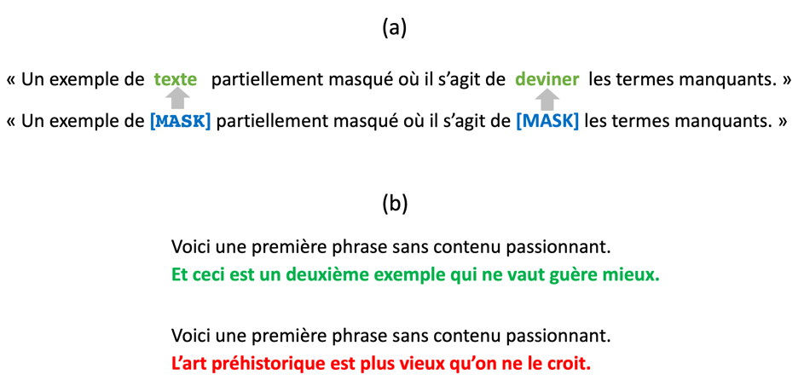
BERT

Slide 12
Avantages / Limites
Plus simple à entrainer
Moins de mémoire requise
Gain de temps
Différents langages
La majorité des modèles sont entrainés en anglais
Peut être difficile à personnaliser (ex: grammaire)

Slide 13
2. Implémentation

Slide 14
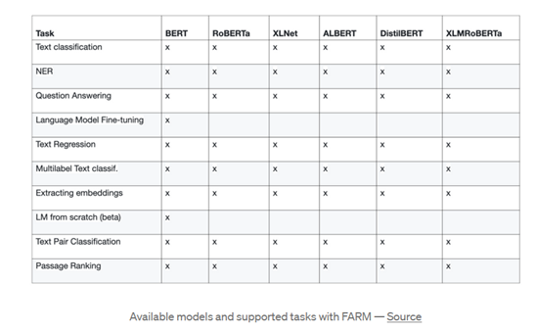
Transfert Learning avec FARM
FARM : Framework for Adapting Representation Models de Deepset.ai
C’est un framework open source, facilement implémentable avec des fonctionnalités étendues pour le transfert learning

Slide 15
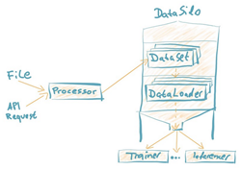
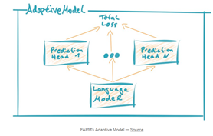

FARM Architecture
Data Processing
Modeling and training
Prediction / Inference
Tokenizer.load()
Processor()
DataSilo()
AdaptiveModel()
Initializeoptimizer ()
Trainer()
model.save ()
Processor.save()
Inferencer.load()

Slide 16
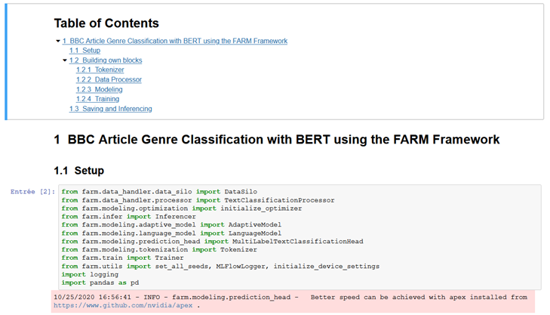
FARM Notebook

Slide 17
3. Webographie

Slide 18
Webographie
Transfer learning in nlp sur towards data science
Transfer Learning in Natural Language Processing Tutorial
Deep Transfer Learning – le traitement du langage à l’aube d’une révolution ?
BERT : Faire comprendre le langage naturel à une machine, en pré-entraînant des Transformers bi-directionnels profonds
FARM : github officiel
FARM : classification de genre d'article de BBC News (Lab github)
FARM – autre application

Slide 19
Merci pour votre attention

